Slide 1
Milan Žák milan.zak@ vsem.cz
KRIZE, ADAPTACE A SVOBODA
www.cesvsem.cz
C E N T R U M E K O N O M I C K Ý CH S T U D I Í V Y S O K É Š K O L Y E K O N O M I E A M A N A G E M E N T U

Slide 2
VÝCHODISKO :
1. Krize jsou nedílnou a spontánní součástí vývoje společnosti
2. Spontánní adaptabilita ekonomiky je překvapivě úspěšná
3. Krize vytvářejí prostor pro tvořivou destrukci, změny politik i institucí
4. Adaptace na krize v hodnocení institucionální kvality
C E N T R U M E K O N O M I C K Ý CH S T U D I Í V Y S O K É Š K O L Y E K O N O M I E A M A N A G E M E N T U

Slide 3
Krize jako nutnost ?
GENESIS 41,15-37
Farao k Josefovi mluvil: Zdálo se mi , že stojím na břehu Nilu. Pojednou z Nilu vystupuje sedm krav vykrmených a krásného vzhledu a popásají se na říční trávě. A hle, za nimi vystupuje jiných sedm krav, nevzhledných , velice bídného vzrůstu a vychrtlých. Něco tak šeredného jsem neviděl v celé egyptské zemi. A ty vychrtlé a šeredné krávy sežraly prvních sedm krav vykrmených. Ačkoli se dostaly do jejích útrob, nebylo znát, že tam jsou.
C E N T R U M E K O N O M I C K Ý CH S T U D I Í V Y S O K É Š K O L Y E K O N O M I E A M A N A G E M E N T U

Slide 4
Krize jako realita
USA jsou v současnosti v 33. cyklu od roku 1854
Průměrné období růstu trvá více jak 3 roky
Průměrná délka krizí je 17 měsíců
C E N T R U M E K O N O M I C K Ý CH S T U D I Í V Y S O K É Š K O L Y E K O N O M I E A M A N A G E M E N T U

Slide 5
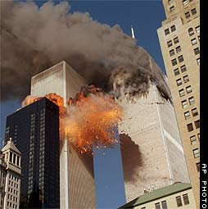
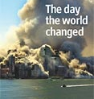
Adaptabilita ekonomiky: dopady 11.září
pokles důvěry investorů, podniků, spotřebitelů
omezení investiční aktivity firem
pokles soukromé poptávky
C E N T R U M E K O N O M I C K Ý CH S T U D I Í V Y S O K É Š K O L Y E K O N O M I E A M A N A G E M E N T U

Slide 6
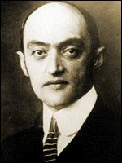
DOPADY KRIZE TVOŘIVÁ DESTRUKCE
Největším ekonomem století
Největším milovníkem v Rakousku- Uhersku
Nejlepším vídeňským jezdcem na koni
Josef Schumpeter ( 1883 – 1950)
Teorie ekonomického vývoje(1912)
ZÁNIK STARÉHO VYVOLÁVÁ VZNIK NOVÉHO
Schumpeter pokládá podnikatele za rozhodující hybnou sílu pokroku kapitalistické společnosti.
(dnes je citovanější než J.M.Keynes)
C E N T R U M E K O N O M I C K Ý CH S T U D I Í V Y S O K É Š K O L Y E K O N O M I E A M A N A G E M E N T U

Slide 7
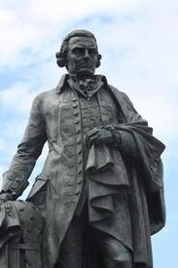
Institucionální aspekty
Třetí složkou díla A Smithe je po více jak 200 let přehlížený institucionální pohled.
M.Sojka : Dějiny ekonomických teorií
Bohatství národů bychom měli chápat jako „zkoumání institucionálních podmínek, jež umožňují dosažení veřejné prosperity prostřednictvím sledování soukromého zájmu.
Screpanti E.,Zamagni S. : An Outline of the History of Economic Thought.
www.cesvsem.cz
C E N T R U M E K O N O M I C K Ý CH S T U D I Í V Y S O K É Š K O L Y E K O N O M I E A M A N A G E M E N T U

Slide 8
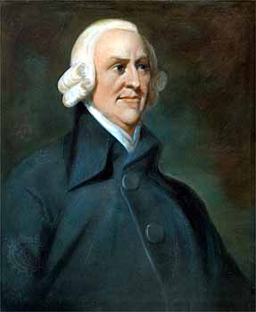
Základní příčinou je rozchod ekonomie s etikou
Spojení ekonomie a etiky je tu přitom už od „ADAMA“
zakladatel moderní politické ekonomie Adam Smith
byl PROFESOREM MORÁLNÍ FILOSOFIE
na Universitě v Glasgowě a napsal kromě
BOHATSTVÍ NÁRODŮ
TEORIE MRAVNÍCH CITŮ
C E N T R U M E K O N O M I C K Ý CH S T U D I Í V Y S O K É Š K O L Y E K O N O M I E A M A N A G E M E N T U

Slide 9
VZTAH SVOBODY A MORÁLKY
Prostřednictvím ochrany ekonomické svobody přispíváme k rozvoji trhů, které samy o sobě nejsou nemorální , nemorální může být chování na trzích, které však rozvojem svobody je lépe rozpoznatelné.

Slide 10
Role institucí : dva citáty Douglase Northe :
Růst a rozvoj závisejí rozhodujícím způsobem na současných platných institucích.
( ústřední hypotéza institucionální ekonomie )
Možnosti jak politicky prosadit instituce podporující růst a rozvoj jsou omezeny kulturním charakterem současné společnosti.
C E N T R U M E K O N O M I C K Ý CH S T U D I Í V Y S O K É Š K O L Y E K O N O M I E A M A N A G E M E N T U

Slide 11
Dopady šoků
11
Terrorist
Attack
Accountant
Attack
50%
deeper
~20%
~40%
3x
longer
6 months
18 months
C E N T R U M E K O N O M I C K Ý CH S T U D I Í V Y S O K É Š K O L Y E K O N O M I E A M A N A G E M E N T U
Notes:
jméno autora
11

Slide 12
Dnešní DJI

Slide 13
Časové souvislosti INSTITUCIONÁLNÍCH ZMĚN
 | Časový horizont | Efekt | Příklady
1. | přítomnost | Přizpůsobení cenám | Alokační pravidla (kontrola)
2. | 1-10 let | Tvorba organizací | Smluvní agenda
3. | 10- 100 let | Definování I prostředí | Právní systém vč. vlastn. práv
4. | Více jak 100 let | Způsoby chování | Tradice, reputace, čest
C E N T R U M E K O N O M I C K Ý CH S T U D I Í V Y S O K É Š K O L Y E K O N O M I E A M A N A G E M E N T U

Slide 14
Institucionální kvalita a její hodnocení.
V současnosti zpracováváme celkem 21 indexů IQ z těchto pramenů:
UN DP
The Economist Inteligence Unit´s
Legatum Institute
New Economic Foundation
International Living
OECD
The Heritage Foundation
The Frazer Institute
The Freedom House
Yale Center for Environmental Law and Policy
Transparecy Internationlal The Milken Institute
International Budget Partnership
Governance Matters – WB
Global Competitivnes Report
Doing Business – WB
Japan Center for Economic Research
CES VŠEM
C E N T R U M E K O N O M I C K Ý CH S T U D I Í V Y S O K É Š K O L Y E K O N O M I E A M A N A G E M E N T U

Slide 15
Vzor citace: CES VŠEM, NOZV NVR: Konkurenční schopnost České republiky 2011–2012. Praha: Linde, 2013. 168 s. ISBN 978-80-7201-910-6

Slide 16
4) DATA Převážná část ukazatelů IQ v podstatě nezaznamenala „cyklický“ vývoj. Jako příklad je v tabulce uveden vývoj GM hodnotící kvalitu správy.
- | 2006 | 2008 | 2010 | 2012
EU - 27 | 1,09 | 1,10 | 1,09 | 1,08
EU - 15 | 1,37 | 1,36 | 1,33 | 1,33
ČR | 0,79 | 0,89 | 0,92 | 0,95
SR | 0,77 | 0,78 | 0,78 | 0,79
Pramen: World Bank - Databáze Governance Matters
C E N T R U M E K O N O M I C K Ý CH S T U D I Í V Y S O K É Š K O L Y E K O N O M I E A M A N A G E M E N T U

Slide 17
Ekonomická svoboda jako ukazatel institucionální kvality
Výchozí otázka :
Jaký dopad bude mít právě probíhající krize a s tím související příjímání nových vládních opatření na až dosud stoupající trend v úrovni ekonomické svobody ve světě?
Hledáme odpověď na tuto otázku v nových datech publikovanými dvěma organizacemi – Fraser Institute a Heritage Foundation.
C E N T R U M E K O N O M I C K Ý CH S T U D I Í V Y S O K É Š K O L Y E K O N O M I E A M A N A G E M E N T U

Slide 18
Problémy IES
Historické a kulturní odlišnosti
- nemusí být vždy pravda, že nejsvobodnější trh a nejsilnější ochrana soukromých vlastnických práv jsou nejlepší pro hospodářský rozvoj.
Diskuze je vedená „anglo-saskými“ institucemi
– nadřazenost pojetí
- Méně rozvinuté země jsou tlačeny do Institucionálního prostředí, které NEODPOVÍDÁ STUPNI JEJICH ROZVOJE
Chápeme dobře „institucionální změny“ ?
Jsou způsobeny růstem nebo růst podporuje (vyvolává( tyto změny.
Problém „GLOBAL STANDARD INSTITUTIONS“
- (ve světle Washingtonského konsensu I. a II.)

Slide 19
Proč se zabývat institucionálními aspekty ?
Protože se ukazuje, že „instituce za něco mohou“

Slide 20
Ekonomická svoboda jako ukazatel institucionální kvality
Indexy ekonomické svobody představují snahu
o komplexní pojetí hodnocení institucionální kvality
Subjekt | Název | Titul | Website
Frazer Institute | Index ekonomické svobody | Economic Freedom of the World | www.freetheworld
Freedom House | Index ekonomické svobody | Freedom in the World | www.fredomhouse.org
Heritage Foundation | Index ekonomické svobody | Index of Economic Freedom | www.heritage.org
C E N T R U M E K O N O M I C K Ý CH S T U D I Í V Y S O K É Š K O L Y E K O N O M I E A M A N A G E M E N T U

Slide 21
Varovné signály
Fraser Institute i Heritage Foundation shodně ještě loni uváděli, že rok 2008 byl pravděpodobně vrcholem ekonomické svobody
FI – uvádí jako důvody
Obecně sdílené pochybnosti o fungování volného trhu
Míra vládních intervencí
„Praktické“ znárodnění hypotečního trhu v USA
A varuje : hlavní příčiny spočívají v selhání vlád. Selhání je způsobenou špatnou a neefektivní regulací nikoli nedostatkem regulace.
HF – přináší první čísla : IES 2010 (data 2009 ) – ze 179 zemí si 90 pohoršilo, a jen 82 polepšilo. Pohoršení jde na vrub zásahů do přirozených trhů
C E N T R U M E K O N O M I C K Ý CH S T U D I Í V Y S O K É Š K O L Y E K O N O M I E A M A N A G E M E N T U

Slide 22
Grafy IES – skutečnost
C E N T R U M E K O N O M I C K Ý CH S T U D I Í V Y S O K É Š K O L Y E K O N O M I E A M A N A G E M E N T U

Slide 23
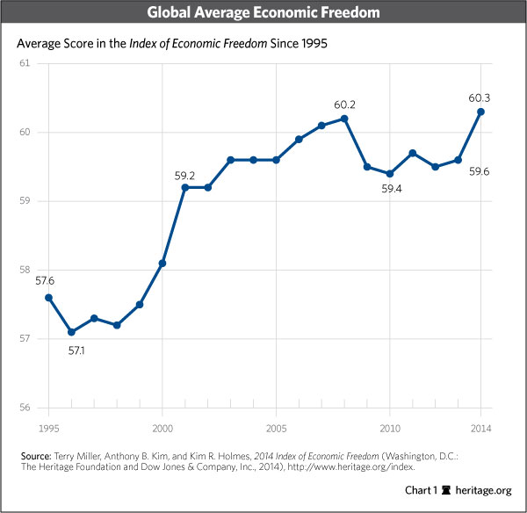

Slide 24
Ekonomická svoboda jako ukazatel institucionální kvality
ČR – vývoj indexu ekonomické svobody (Frazer Institute) 1995 – 2011
Zdroj : http://freetheworld.com/datasets _efw.html
 | 1995 | 2000 | 2005 | 2010 | 2011
SOUHRNNÝ INDEX | 5,84 | 6,53 | 6,92 | 7,13 | 7,17 (54)
Kvalita vlády | 2,81 | 3,13 | 3,30 | 3,87 | 3,91 (117)
Právní řád a ochrana práv | 6,55 | 6,89 | 6,61 | 6,74 | 6,76
Měna | 5,95 | 8,13 | 9,05 | 9,45 | 9,48
Obchodní omezení | 8,05 | 8,28 | 8,00 | 7,77 | 7,70
Regulace | 5,85 | 6,22 | 7,69 | 7,70 | 7,87 (12)
C E N T R U M E K O N O M I C K Ý CH S T U D I Í V Y S O K É Š K O L Y E K O N O M I E A M A N A G E M E N T U

Slide 25
Ekonomická svoboda jako ukazatel institucionální kvality
SR – vývoj indexu ekonomické svobody (Frazer Institute) 1995 – 2011
Zdroj : http://freetheworld.com/datasets _efw.html
 | 1995 | 2000 | 2005 | 2010 | 2011
SOUHRNNÝ INDEX | 5,55 | 6,20 | 7,64 | 7,43 | 7,47 (34)
Kvalita vlády | 2,66 (118) | 2,98 | 6,48 | 6,29 | 6,43 (61)
Právní řád a ochrana práv | 6,50 | 6,30 | 6,51 | 5,67 | 5,70
Měna | 6,69 | 7,90 | 9,15 | 9,71 | 9,58 (15)
Obchodní omezení | 6,98 | 7,92 | 8,49 | 8,39 | 8,33
Regulace | 4,91 | 5,91 | 7,58 | 7,10 | 7,29
C E N T R U M E K O N O M I C K Ý CH S T U D I Í V Y S O K É Š K O L Y E K O N O M I E A M A N A G E M E N T U

Slide 27
Institucionální pohled na krize
Výchozí tvrzení : nejde jen o krizi ekonomickou
Jde o krizi domýšlivosti a nedostatku pokory Jde o neúctu k přirozenému vývoji
Jde o selhání institucí (organizací)
Jsme příliš fascinováni našimi schopnostmi
Zjišťujeme-li více příčin, není to tím, že jen více víme a více se věnujeme hledání ?
V OBECNÉ POLOZE JDE O KRIZI MORÁLKY
C E N T R U M E K O N O M I C K Ý CH S T U D I Í V Y S O K É Š K O L Y E K O N O M I E A M A N A G E M E N T U

Slide 28
PROBLÉMY INSTITUCIONÁLNÍHO ŘEŠENÍ
Časové souvislosti institucionálních změn versus politický cyklus
Instituce pro růst nebo růst pro instituce?
Existence regulačního cyklu - politická poptávka po regulaci trhů je nejsilnější v době hospodářské krize a nejslabší v době konjunktury
Selhání institucí ( organizací ) GF, BF, - neschopnost rozpoznat nutnost změny, neporozumění budoucnosti, neznalost generačního posunu v pravidlech, nedostatek pokory
Přezírání skutečnosti, že institucionální změny přinášejí transakční náklady
www.cesvsem.cz
C E N T R U M E K O N O M I C K Ý CH S T U D I Í V Y S O K É Š K O L Y E K O N O M I E A M A N A G E M E N T U

Slide 29
Hospodářsko-politická doporučení
Změna institucí by měla být výjimkou, nikoli pravidlem.
Institucionální změna by měla být v souladu s kolektivním vědomím či společností vnímanými hodnotami – nelze měnit pouze instituce
diskuze o změně institucí vždy vyvolává otázku : KOMU TO SLOUŽÍ ?
Vlády by měly zavádět jen takovou institucionální změnu, k níž se mohou věrohodně zavázat. Institucionální změny zvyšují transakční náklady
Pozitivní očekávání vs. populismus
Prosaditelnost změn (změna ústavy ?) a politický cyklus
Regulační cyklus - politická poptávka po regulaci trhů je nejsilnější v době hospodářské krize a nejslabší v době konjunktury
(regulace paradoxně zesiluje projevy hospodářského cyklu namísto toho, aby je tlumila.)
„Nezbrojit“ na minulé války – příčiny dalších přirozených krizí přijdou odjinud – věřit na přirozenou adaptabilitu ekonomiky, protože ať děláme co děláme …..
C E N T R U M E K O N O M I C K Ý CH S T U D I Í V Y S O K É Š K O L Y E K O N O M I E A M A N A G E M E N T U

Slide 30
Současná krize přinesla (alespoň částečně) návrat k morálce přes následující poučení
www.cesvsem.cz

Slide 31
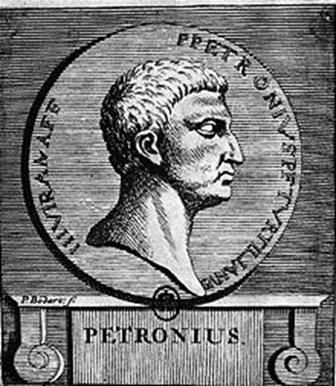
POUČENÍ PRO BANKY
Mundus vult decipi, ergo decipiatur. – „Svět chce být klamán, tak ho klamme“
Nevyplatí se „zlevňovat“ sledování obezřetnosti přenášení na Ratingové agentury – ty mají jinou „účelovou funkci“ – RATING JAKO „NÁHRAŽKA“ ZA VLASTNÍ ANALÝZU RIZIKA
www.cesvsem.cz

Slide 32
Poučení pro Ratingové agentury
Nevyplatí se: KOHO CHLEBA JÍŠ, TOHO PÍSEŇ ZPÍVEJ
POCTIVOST SE DLOUHODOBĚ VYPLÁCÍ
www.cesvsem.cz

Slide 33
Poučení pro vlády
Jsou nepoučitelné a zbrojí převážně na války minulé a dávno prohrané
Politický cyklus jim naštěstí nedopřává dost prostoru pro VÝRAZNÉ INSTITUCIONÁLNÍ ZMĚNY
ALE vlády jsou GARANTEM sociální spravedlnosti
(konsensus , mandatorní výdaje)
ŽÁDNÝ Z UVEDENÝCH POKUSŮ O „REKONSTRUKCI STÁTU“ NEBYL ZDAŘILÝ. New public management, Good governance (Mluví se o chronicky selhávajícím státu)
www.cesvsem.cz

Slide 34
Co z toho plyne ?
CESTA VEN PŘES MORÁLKU a LAISSEZ - FAIRE
…. a smíření se s tím, že je třeba více věřit přirozenému vývoji …
www.cesvsem.cz

Slide 35
EPPUR SI MUOVE!
Galileo Galilei
(15. února 1564 – 8. ledna 1642)
Děkuji za trpělivost
Milan ŽÁK
C E N T R U M E K O N O M I C K Ý CH S T U D I Í V Y S O K É Š K O L Y E K O N O M I E A M A N A G E M E N T U

